Slide 1

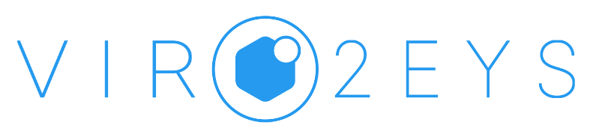
Препарат на основе AAV для лечения пигментного ретинита, вызванного мутациями в гене EYS
Кокорева Надежда Ставская Нина Смирнов Сергей Шмидт Ева Басович Любовь
1
Notes:
Вопросы с блокнота:

Slide 2
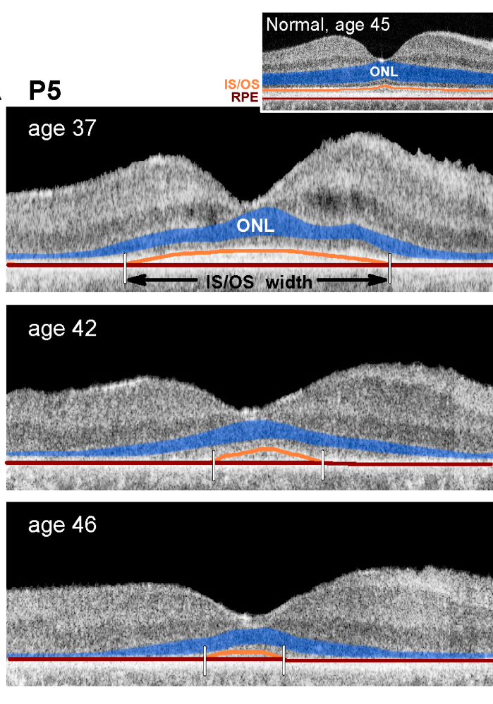
Пигментный ретинит (RP) — наследственная дегенерация сетчатки, вызванная мутацией в одном из более чем 300 генов.
Встречаемость заболевания во всем мире - 1:4000 человек, в России - 1:25019
Последствия заболевания:
экстрамакулярная дегенерация
хориоретинальная атрофия
истончение сосудов сетчатки
атрофия зрительных нервов
Изменение центральной структуры cетчатки при мутации в гене EYS.
David B. McGuigan et al, 2017

Slide 3
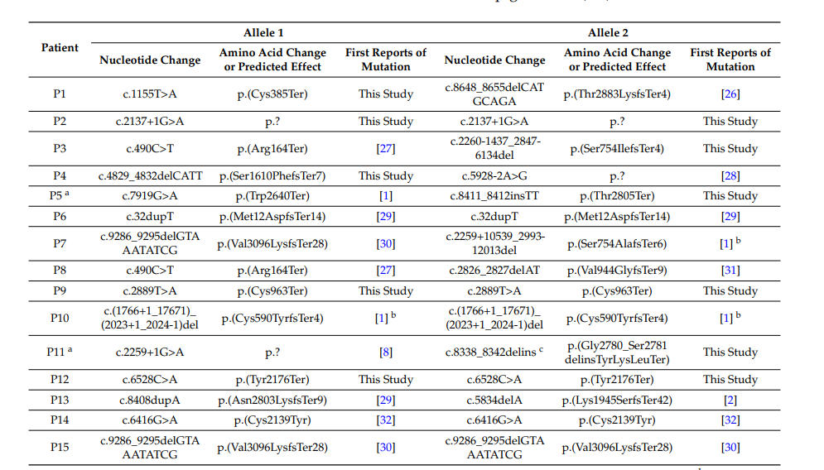
Мутации в гене EYS
Размер гена: 2 Mb
Количество экзонов: 47
У человека обнаружено 4 гомологичных продукта, образующихся в ходе альтернативного сплайсинга
Мутация в EYS обнаружена во всех этнических группах с распространенностью 5-33%.
David B. McGuigan et al, 2017
Мутация в EYS обнаружена во всех этнических группах с распространенностью 5-33%. (5% населения Нидерландов и Канады, от 5 до 16% в Европе и 18–23,5 % в Японии)
Notes:
(5% населения Нидерландов и Канады, от 5 до 16% в Европе и 18–23,5 % в Японии)

Slide 4
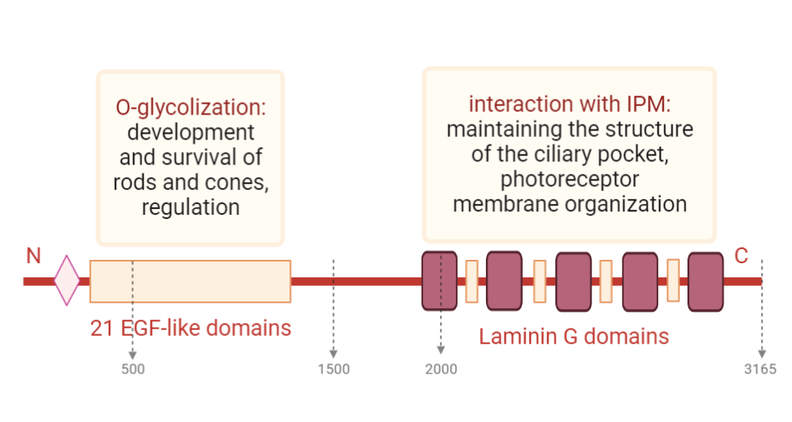
Структура белка EYS

Slide 5
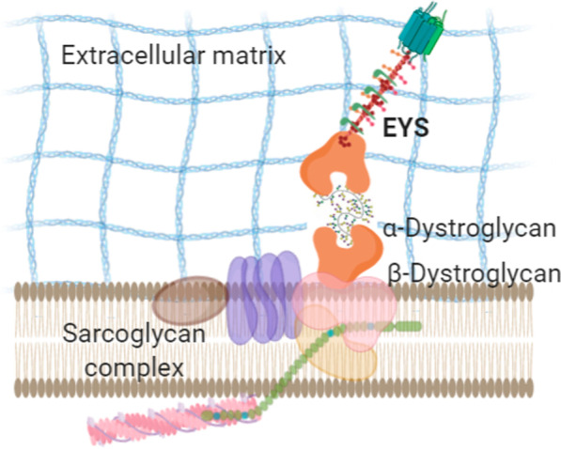
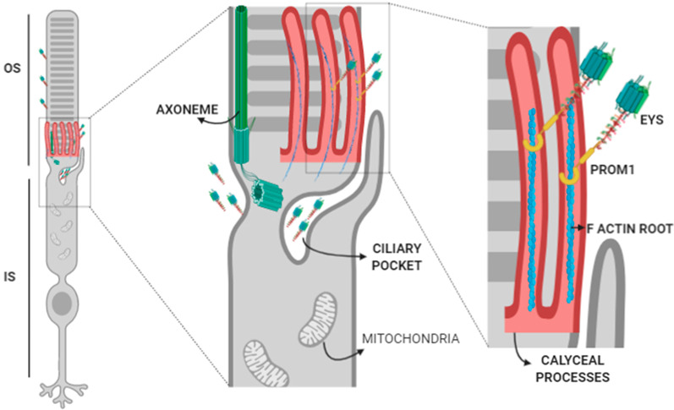
Функции белка EYS
Ana B. Garcia-Delgado et al, 2021

Slide 6
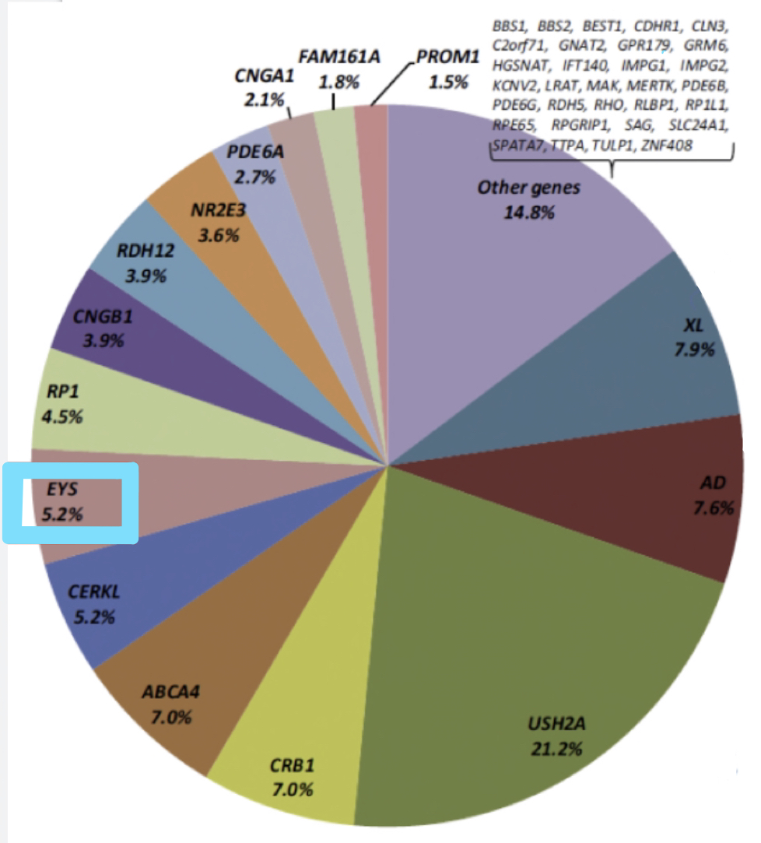
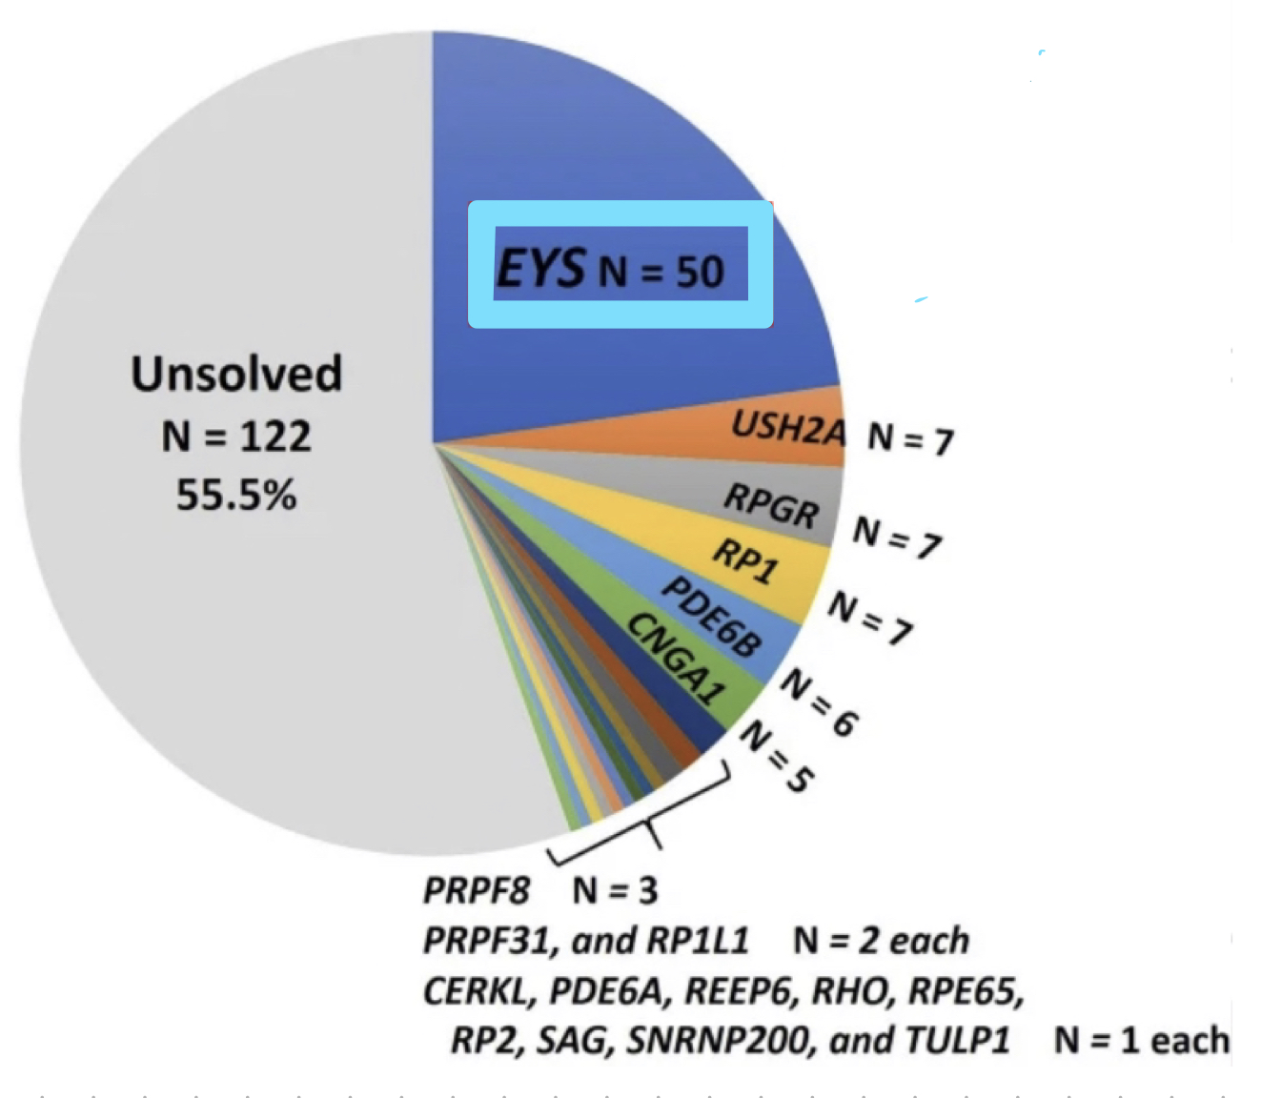
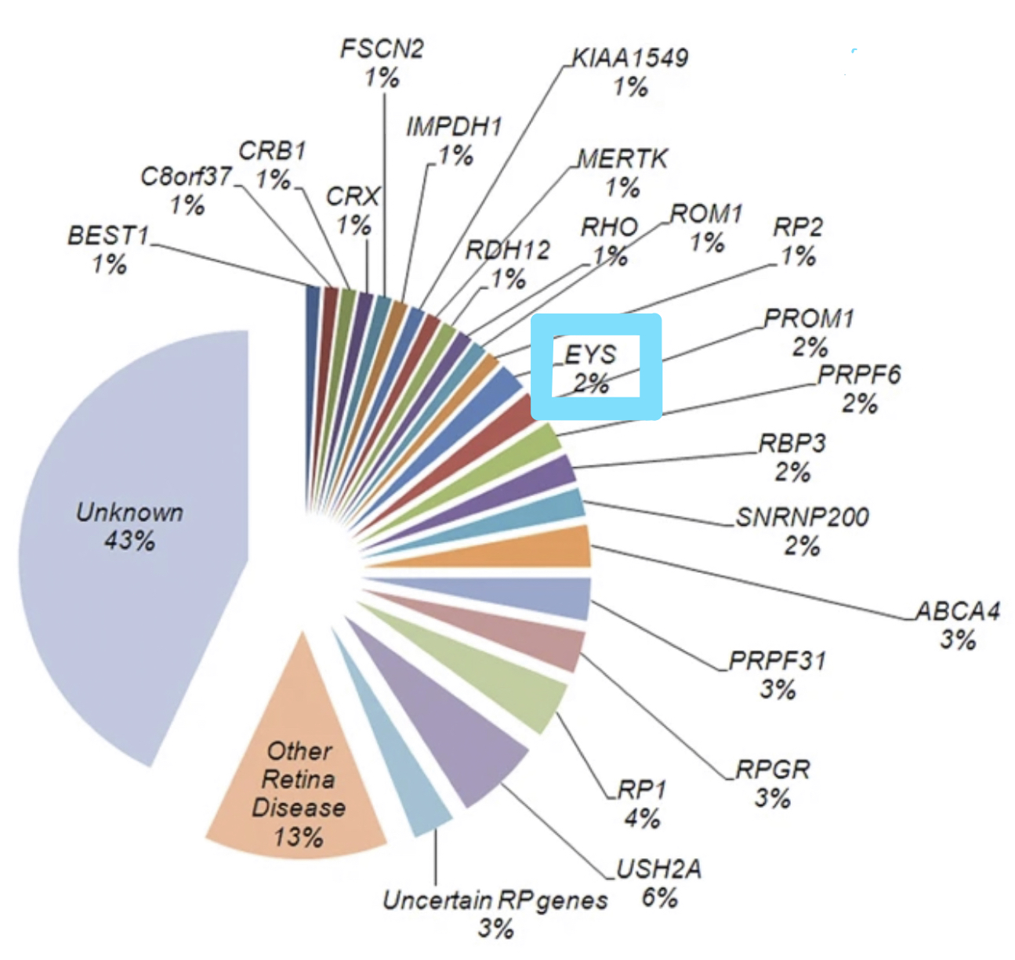
Статистика мутаций EYS
Lulin Huang et al, 2017
Shogo Numa et al, 2020

Slide 7

Статистика мутаций EYS
Inmaculada Martin-Merida et al, 2019

Slide 8
Сравнение с имеющимся на рынке препаратом
На сегодняшний день рынок генной терапии оценивается в $8.67 млрд. - 35% рынка Luxturna. По оценке специалистов к 2030г. рынок достигнет $29,47 млрд.
Название препарата | Luxturna Spark Therapeutics | VIRO2EYS
Мутация в гене | RPE65 | EYS
Встречаемость в мире | 2-16% | 5-33%
Встречаемость в России | 160 | 1792
Прибыль в год | $350-$750 млн | $800-$1700
Стоимость | $850 000 | $900 000

Slide 9
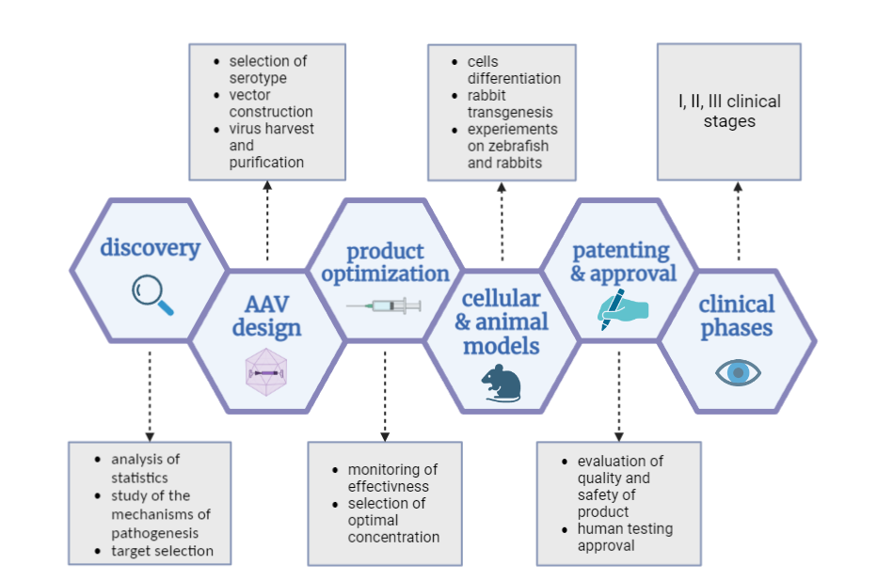

Slide 10
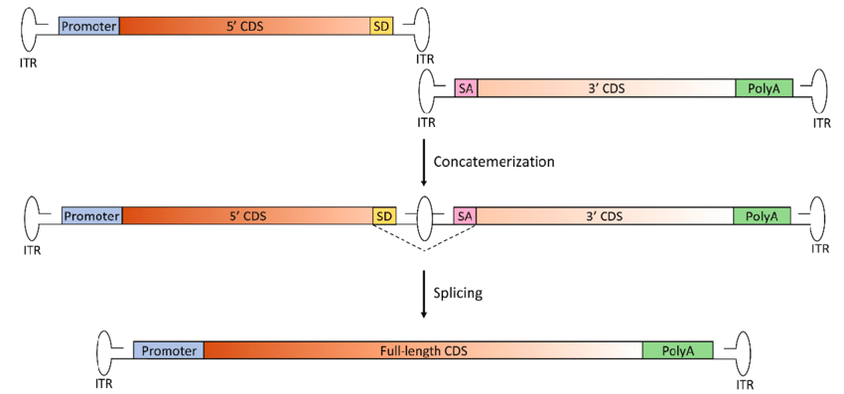
Получение необходимого вирусного вектора
Для поставленной задачи необходимо использование стратегии транс-сплайсинга с последующей сборкой вирусного генома
Ivana Trapani, 2019

Slide 11
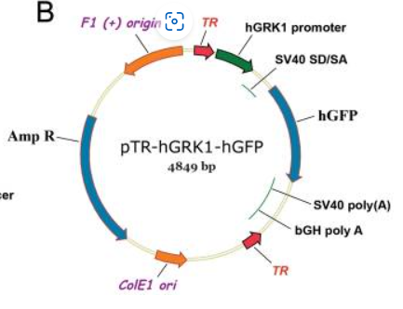
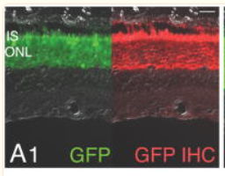
Выбор тканеспецифичного промотора
Для специфической экспрессии в клетках сетчатки был выбран промотор hGRK1
(GenBank AY327580, сегмент 292 bp (1793-2087)). Для подтверждения тканеспецифической экспрессии, контролируемой промотором, собакам производили субретинальные инъекции, вирусным вектором, содержащим ген GFP.
Нативная флуоресценция GFP (зеленый) и иммуномечение GFP (красный) в гистологическом срезе сетчатки собаки.
Содержание вирусных частиц:
1.51 × 10^13 vg/ml
IS - внутренний слой (inner segments);
ONL - наружный ядерный слой (outer nuclear layer).
Карта плазмиды, содержащей ген GFP, управляемый промотором hGRK1
W A Beltran et al., 2010

Slide 12
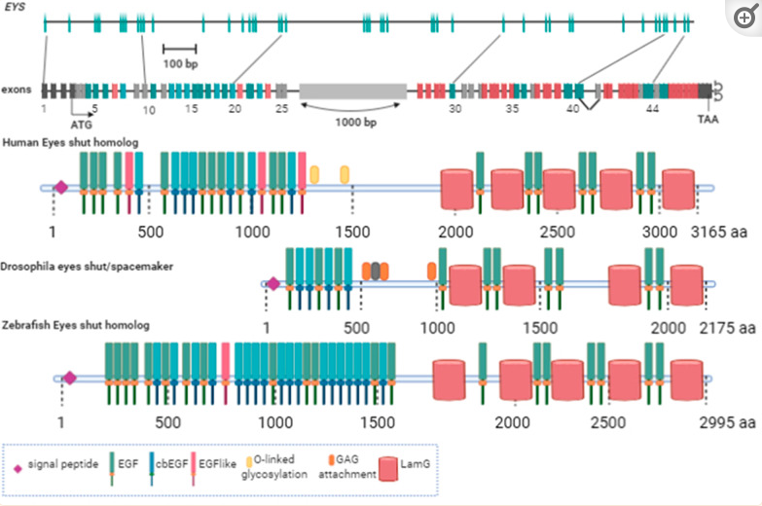
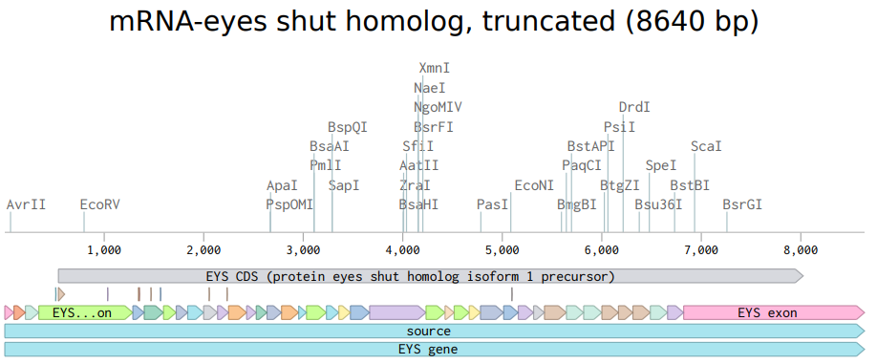
Оптимизация трансгенной вставки
Для уменьшения трансгена, переносимого в вектор, было принято решение удалить 2 фрагмента аминокислотной последовательности белка:
750-1000 аа
1500-1900 аа
Ana B. Garcia-Delgado et al, 2021

Slide 13
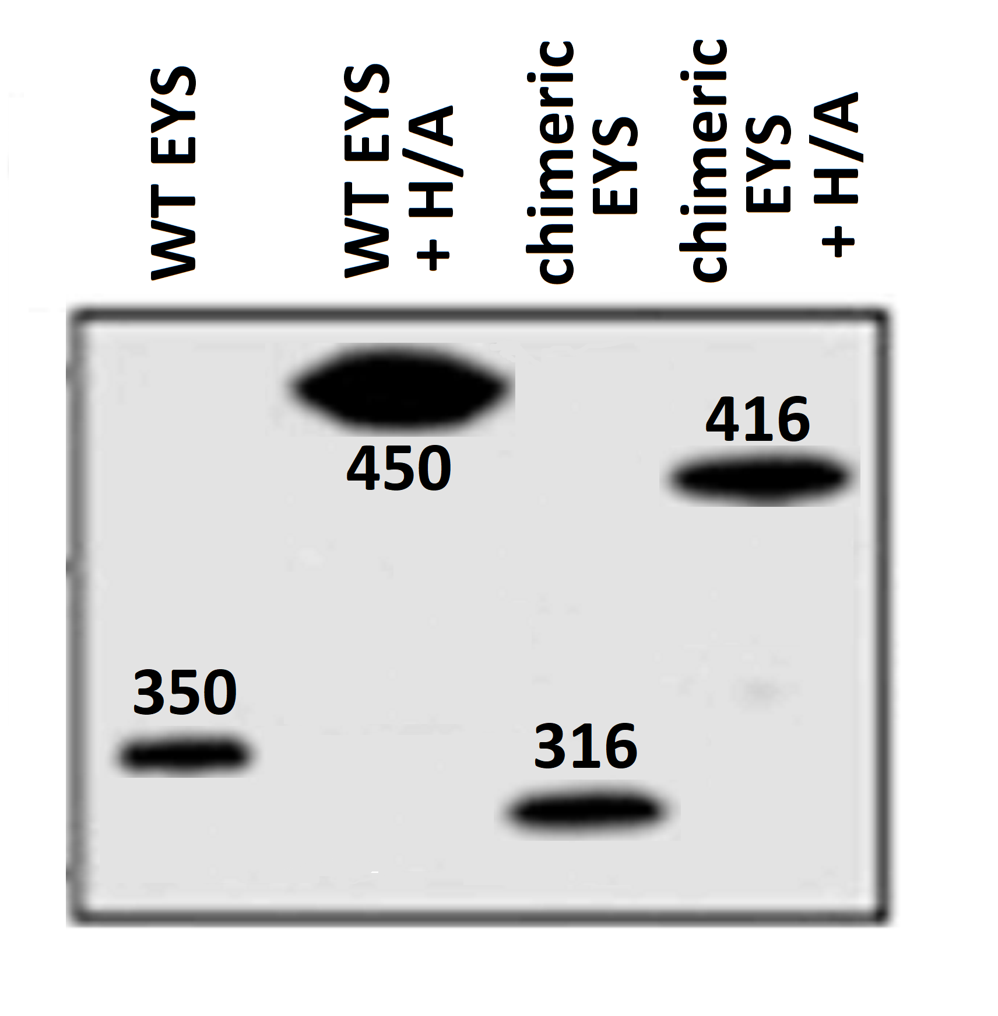
Исследование химерного белка
Для проверки функциональности химерного белка проводили исследование копреципитации химерного белка с гиалуроновой кислотой, входящей в состав интерфоторецепторного матрикса (100 kDa). Молекулярная масса химерного белка: 316,90 kDa
WT EYS - нативный белок EYS (TrueORF EYS (NM_001142800) Human Tagged ORF Clone);
H/A - hyaluronan;
Chimeric EYS - химерный белок EYS;
BSA - бычий сывороточный альбумин.
Masaru Inatani et al., 2002

Slide 14
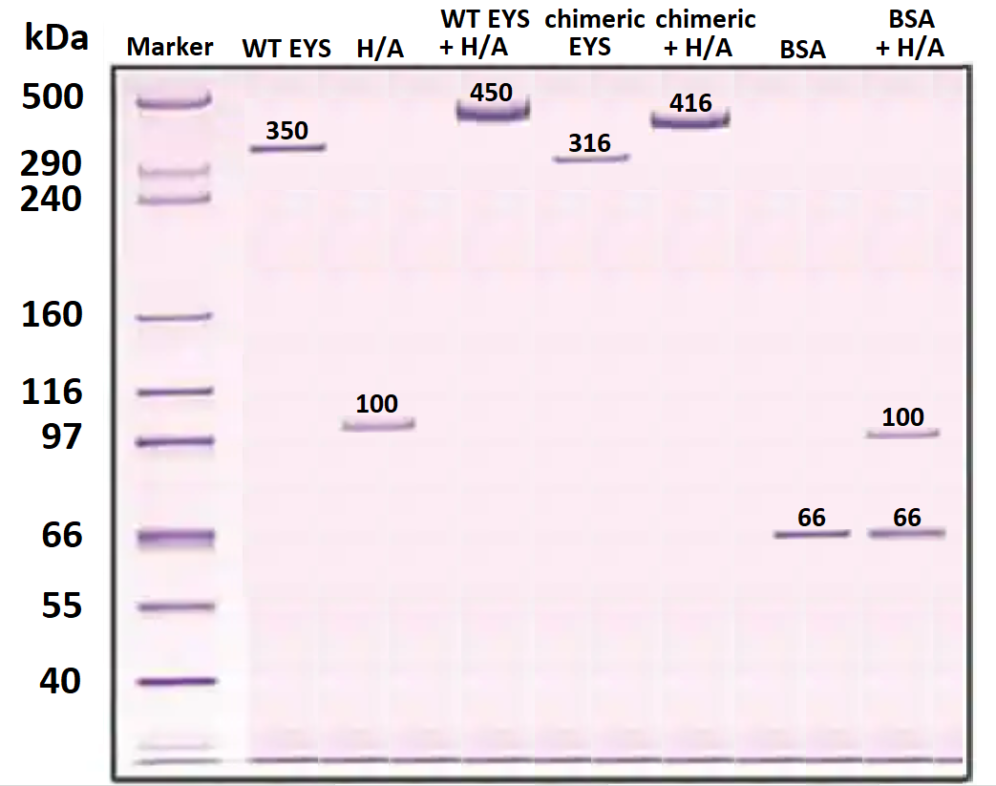
Исследование химерного белка
WT EYS - нативный белок EYS (TrueORF EYS (NM_001142800) Human Tagged ORF Clone);
H/A - hyaluronan;
Chimeric EYS - химерный белок EYS;
BSA - бычий сывороточный альбумин.

Slide 15
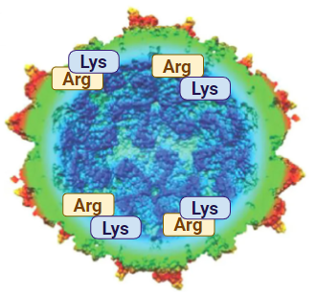
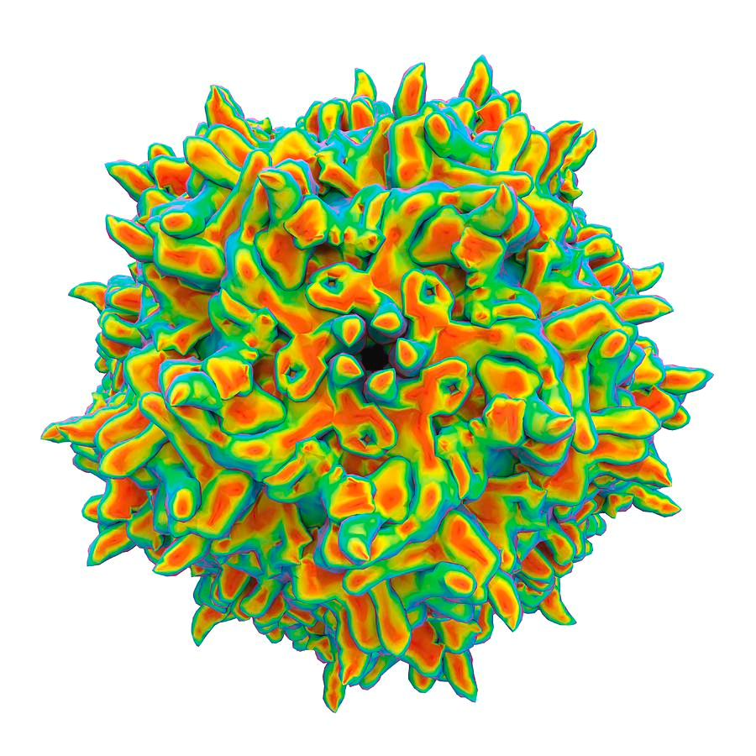
Увеличение ёмкости капсида
Следует добавить положительно заряженные аминокислоты в просвет капсида (лизин и аргинин) для увеличения пакующей ёмкости до 6,2 kba (Addgene).
Matthew Tiffany et al., 2016
Просвет капсида. Модель AAV.
https://sciencephotogallery.com/featured/1-adeno-associated-virus-alfred-pasieka.html

Slide 16
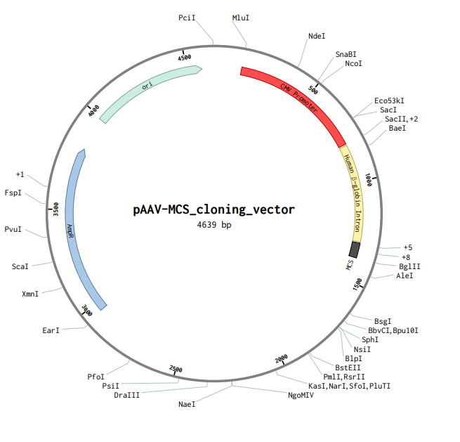
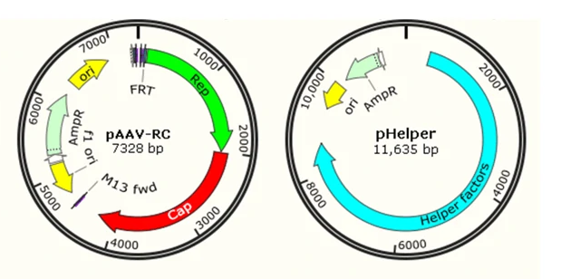
Векторная система
pAAV-MCS cloning vector
В данной работе использовалась пакующая система AAV-DJ. Была выбрана следующая векторная система:
Вектор для клонирования: pAAV-MCS cloning vector
Плазмида, кодирующая систему упаковки: AAV-DJ Rep-Cap plasmid
Плазмида-помощник: pHelper.
pRepCap: https://www.genemedi.net/i/aav-dj-rep-cap-plasmid
pHelper: https://www.addgene.org/112867/

Slide 17
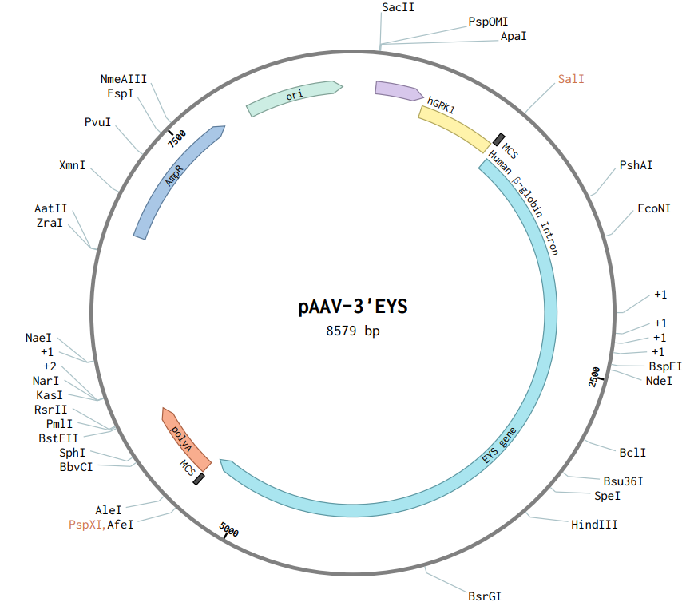
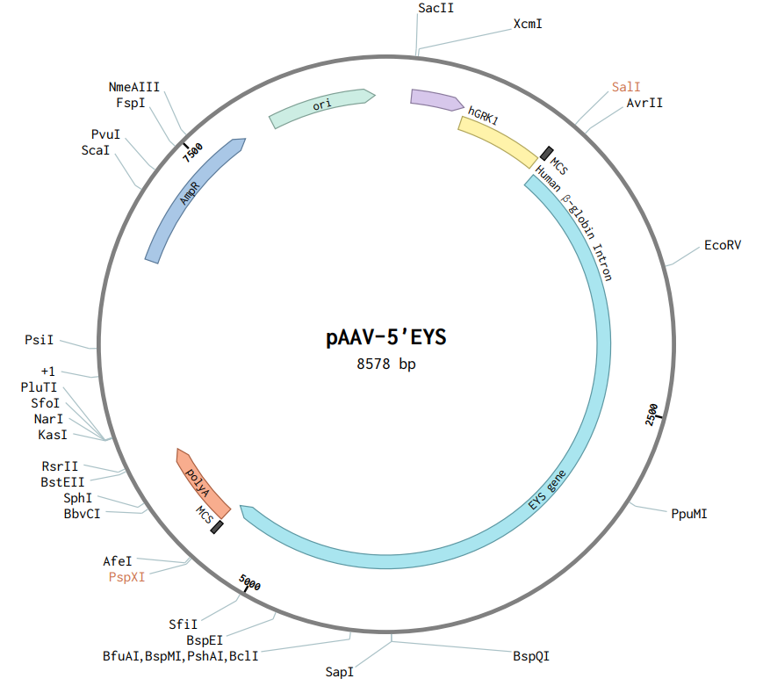
Карты экспрессионных плазмид EYS

Slide 18
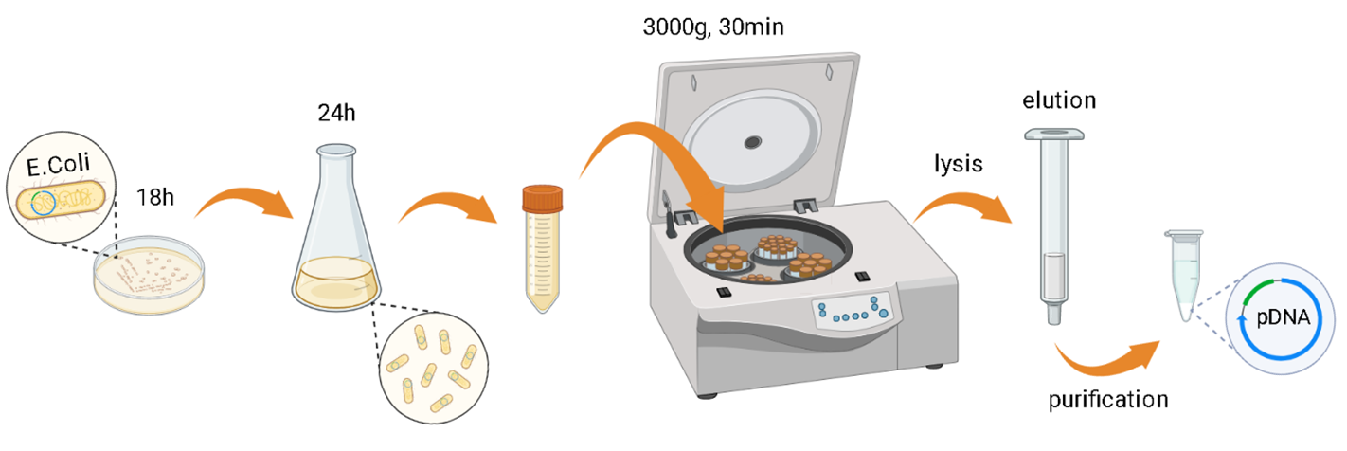
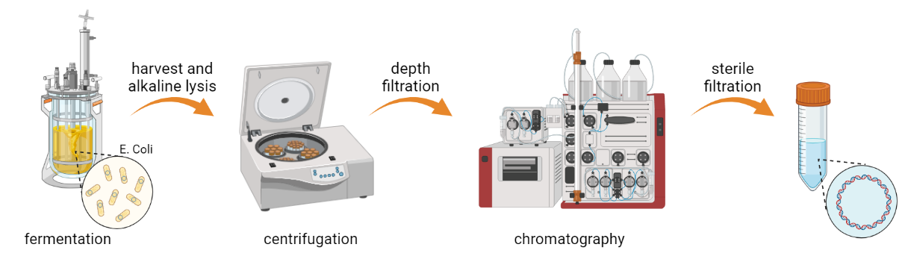
Наработка и выделение плазмид
MaxiPrep протокол
Культивирование E. Coli в объеме 200-500 мл с выходом плазмидной ДНК 750-1500 нг/мкл

Slide 19
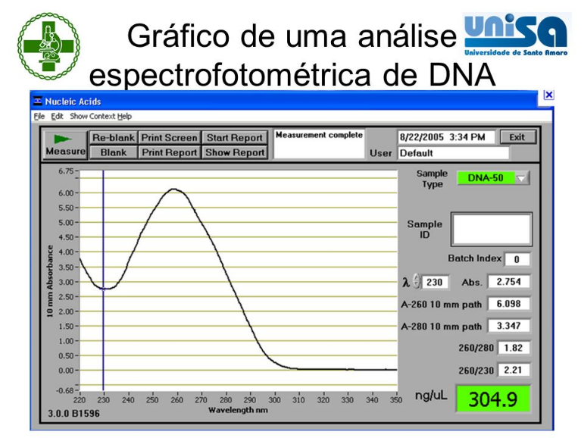
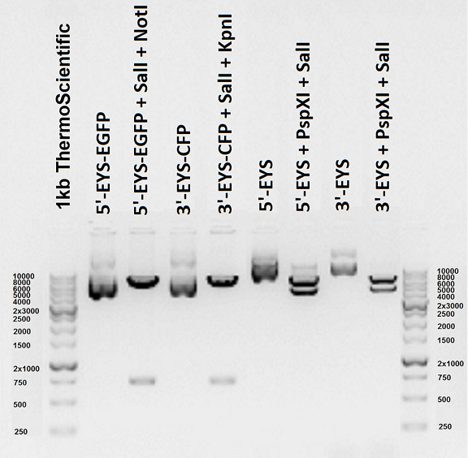
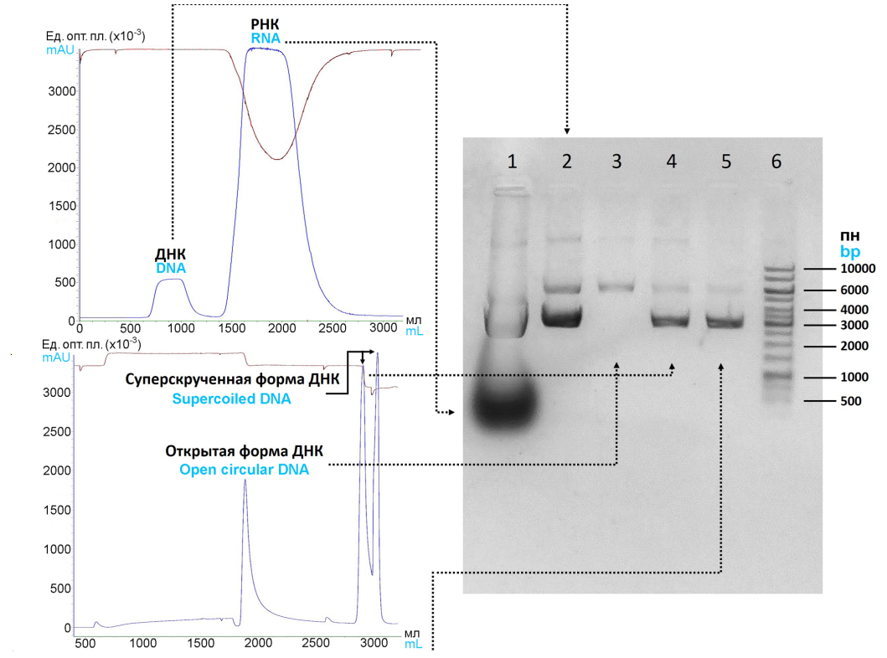
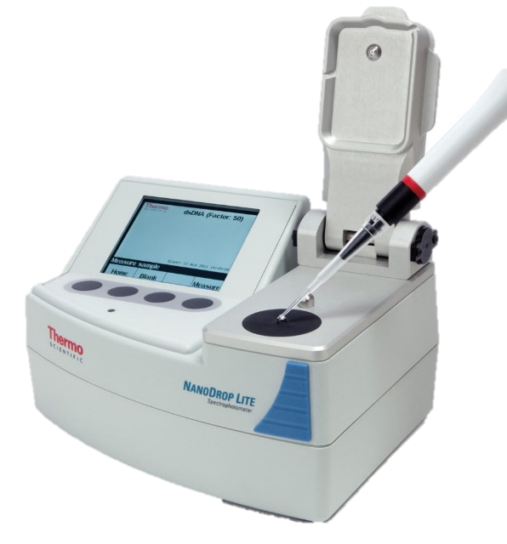
Анализ плазмид
Оптическая плотность
Рестрикционный анализ
Отсутствие эндотоксинов
Секвенирование
Доказательство scDNA

Slide 20
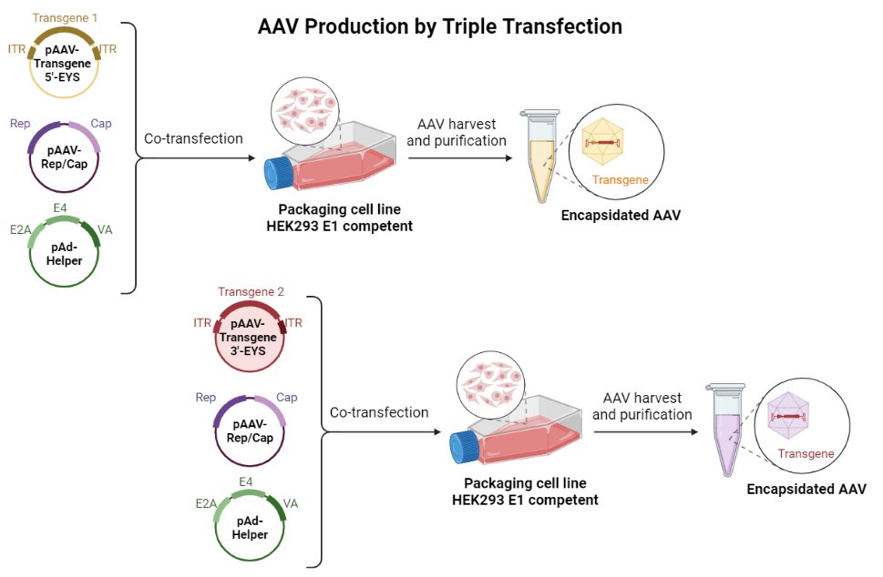
Наработка плазмид

Slide 21
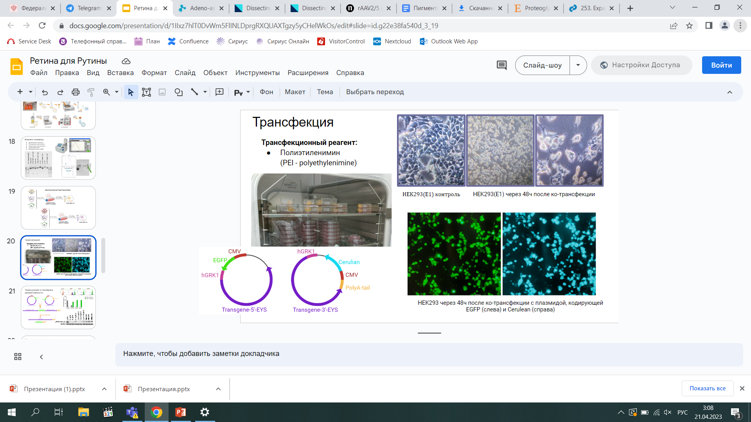
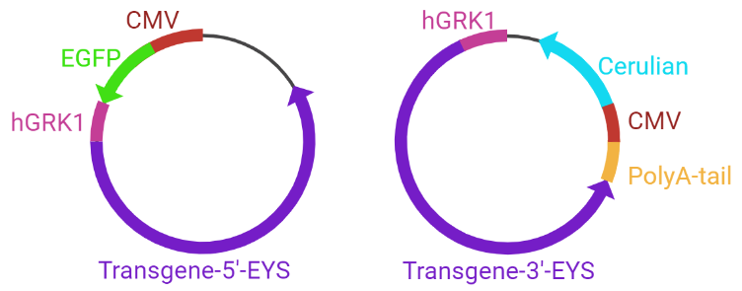
Трансфекция
Трансфекционный реагент: полиэтиленимин (PEI)
HEK293(E1) контроль HEK293(E1) через 48ч после котрансфекции
HEK293 через 48ч после котрансфекции с плазмидой, кодирующей EGFP (слева) и Cerulean (справа)

Slide 22
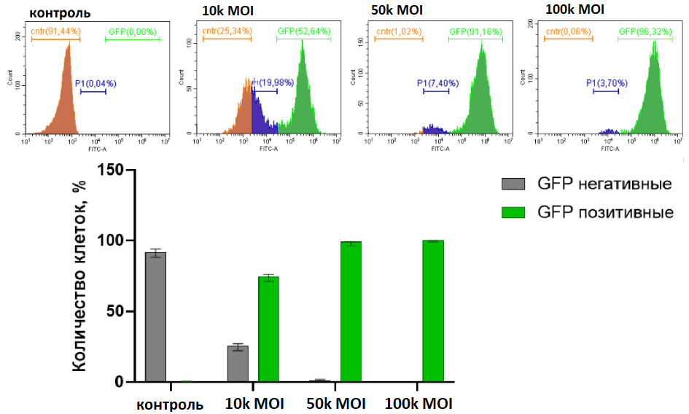
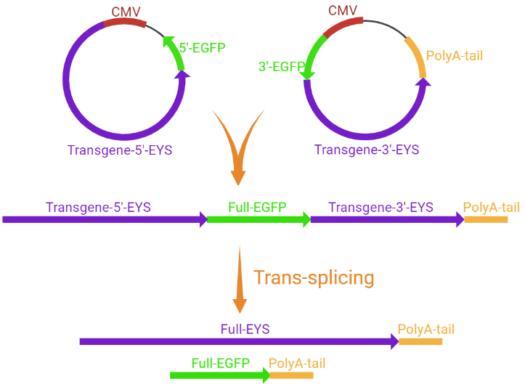
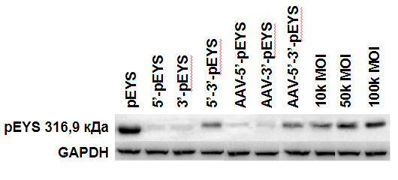
Трансдукция и проверка эффективности

Slide 23
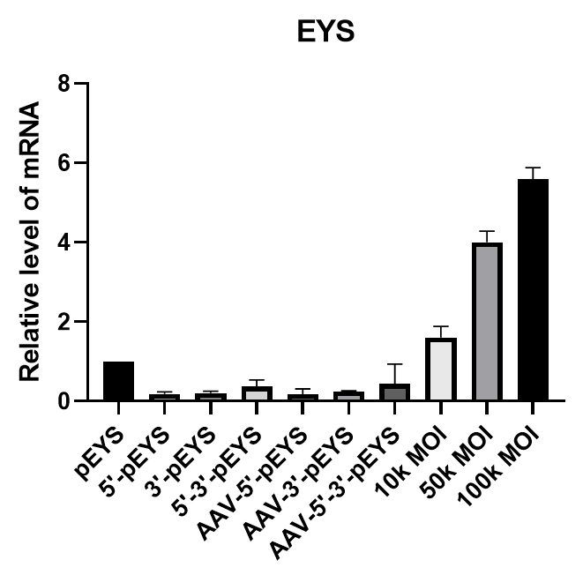
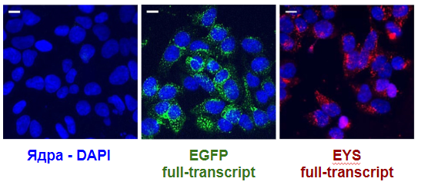
Трансдукция и проверка эффективности
EYS forward primer:
5' aagtgatagttctctggattttgag 3'
EYS reverse primer:
5' caggacaaacttcaaaaagggcagt 3'

Slide 24
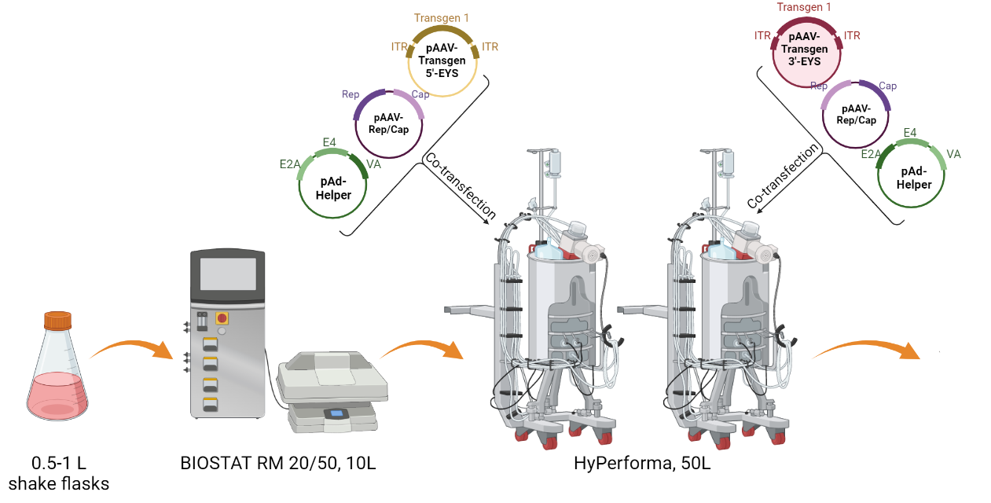
Up-stream

Slide 25
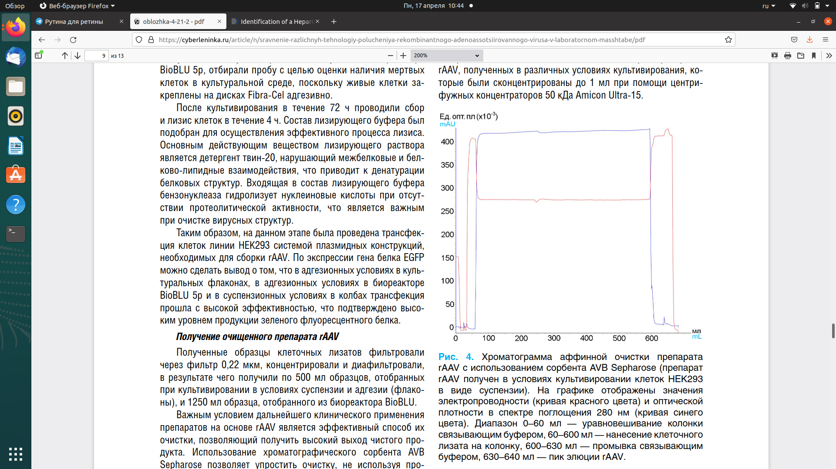
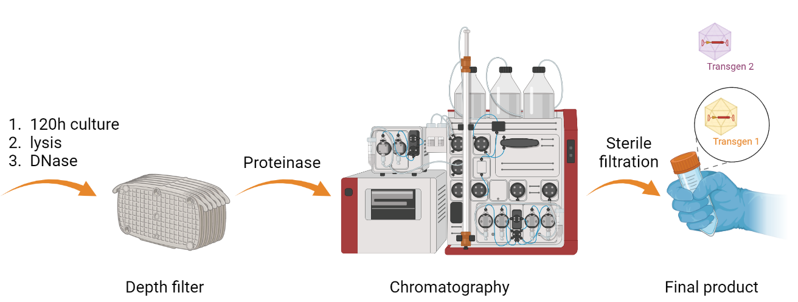
оптическая плотность
электропроводность
Heparin Sepharose
Down-stream
Heparin Sepharose

Slide 26
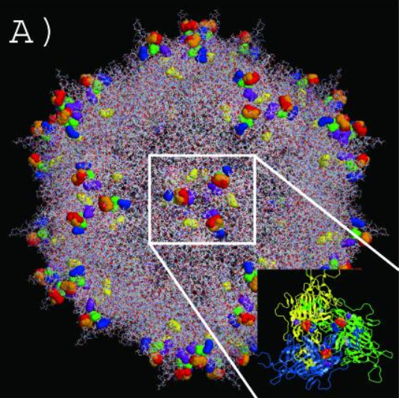
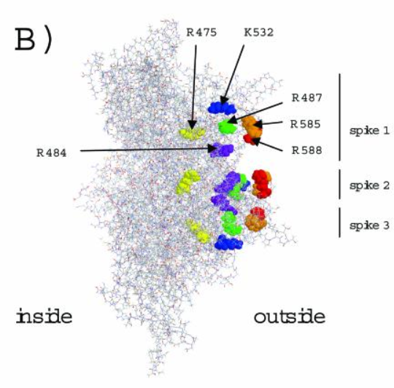
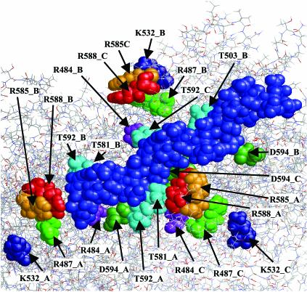
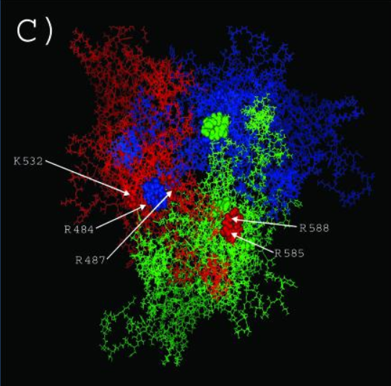
Гепарин
А: Аминокислоты, участвующие в связывании гепарина — R585, R588,R484 ,R487 ,K532 и R475 — сгруппированы в кластер шипа капсида
B: Вид сбоку; R475 встроен в стенку капсида
C: Две разные субъединицы вирусной частицы образующие основной кластер, связывающий гепарин
Синий – гепариновые гектамеры

Slide 27
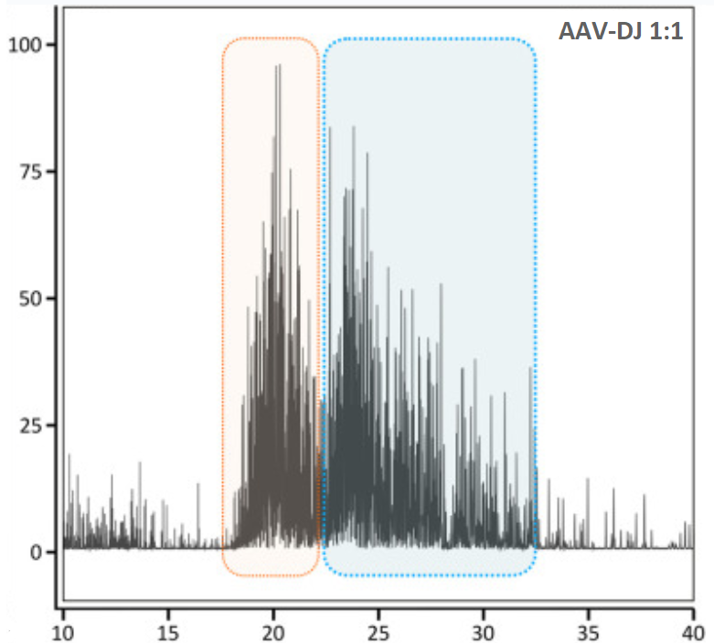
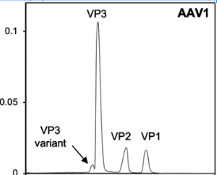
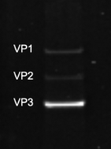

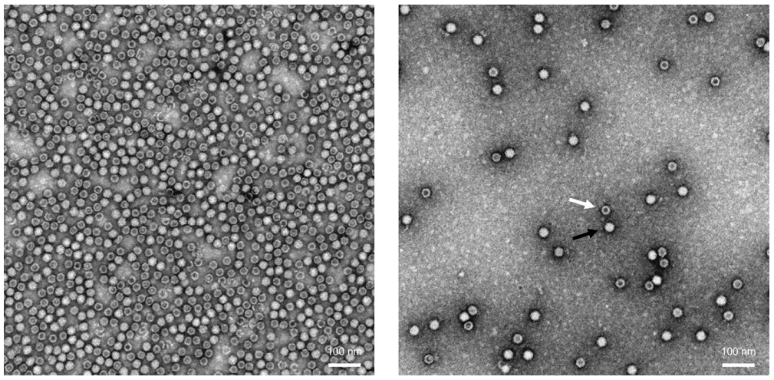
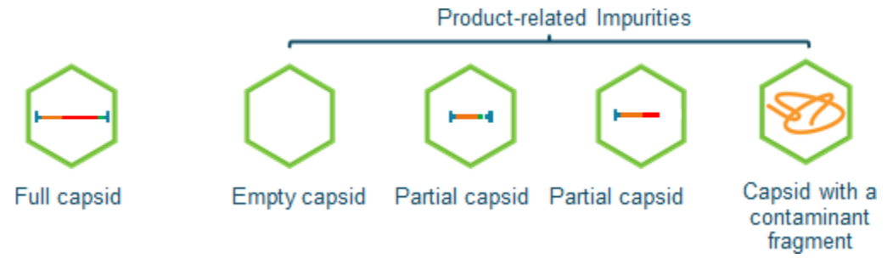
Контроль качества
ELISA
qPCR
ТЕМ
AUC
Western-blot
Mass-spectrometry

Slide 28
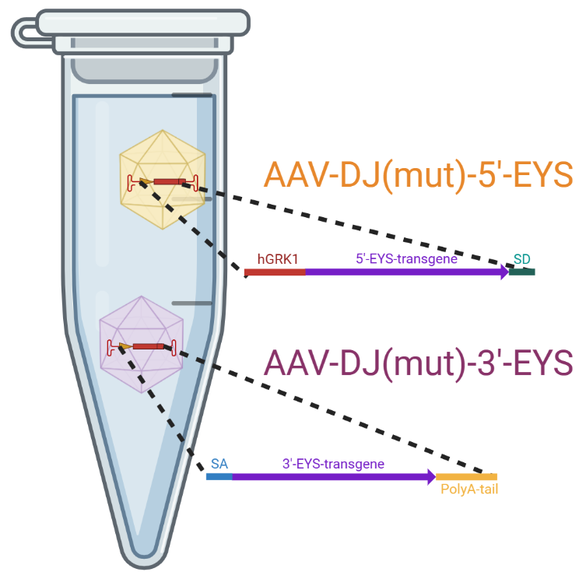
Испытуемый образец
AAV-DJ(mut)-5’EYS : AAV-DJ(mut)-3’EYS
1:1
Титр: 5х10^12 vg/mL

Slide 29



Животные модели
Danio rerio EYS -/- из Университета науки и технологии в Ухани
Новозеландские белые (NZW) кролики EYS -/-, полученные путём трансгенеза с использованием технологии CRISPR/Cas9
Sequencing

Slide 30



Валидация модели трансгенных кроликов
EYS-/-
Методы:
qRT-PCR с оценкой уровней мРНК EYS в различных органах
световая микроскопия сетчатки, окрашенной гематоксилин-эозином
ИГХ анализ с окрашиванием белка EYS
ЭРГ
EYS-/-
VIRO2EYS+
EYS-/-
EYS-/- VIRO2EYS+ dose 1
EYS-/- VIRO2EYS+ dose 2
EYS-/- VIRO2EYS+ dose 3
EYS-/-
EYS-/-
EYS-/- VIRO2EYS+
dose 1
EYS-/- VIRO2EYS+
dose 3
EYS-/- VIRO2EYS+
dose 2
EYS-/- VIRO2EYS+
dose 1
EYS-/- VIRO2EYS+
dose 3
EYS-/- VIRO2EYS+
dose 2

Slide 31
Доклинические испытания
Danio rerio EYS-/-: постинъекционная оценка восстановления зрительной функции с использованием поведенческих тестов
Кролики NWZ EYS-/-:
контроль экспрессии трансгена:
- qRT-PCR различных органов
вестерн-блотом
оценка восстановления зрительной функции:
- зрачковый рефлекс, комплексное обследование глаза
- световая микроскопия сетчатки, окрашенной гематоксилин-эозином и по Нисслю
- ИГХ с окрашиванием белка EYS
- ЭРГ
FA и FAF
+ Исследования фармакокинетики, токсичности, иммунногенности и иммунотоксичности, генотоксичности и канцерогенности
IKZF1

Slide 32

Клинические испытания
Фаза | I | II | III
Количество пациентов | 3 | 12 | 30
Возраст | 15-26 | 11-47 | 5-50
Длительность | 3 мес | 3 года | 4 года
Доза | 1.5 x 10^10 vg (до 1,5 x 10^11 vg) | - | -
IKZF1

Slide 33
Спасибо за внимание!

